Slide 1
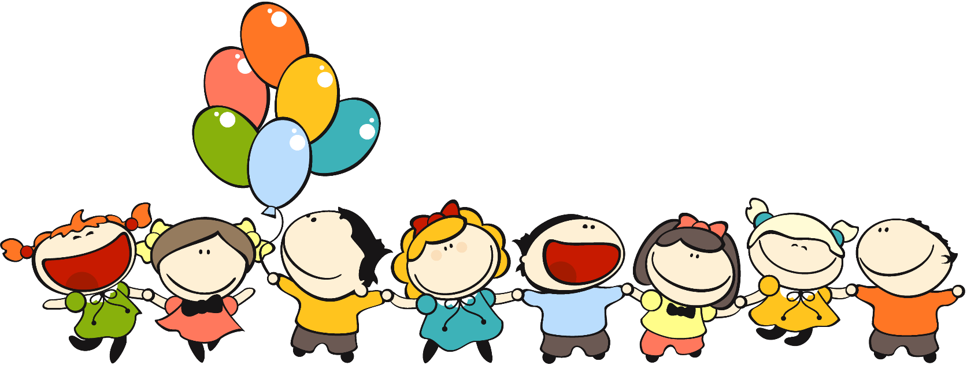
愛心樹
我是一棵愛心樹
等待別人用心灌溉
長大後給人人乘涼
我願做一棵愛心樹

